Slide 1


SISTEM INFORMASI MANAJEMEN ARSIP SURAT (SIMAS) MENGGUNAKAN FRAMEWORK CODEIGNITER PADA BADAN PENDAPATAN DAERAH KABUPATEN TABALONG
Oleh :
Hadi Rusadi
NIM : 1811102106062
PROGRAM STUDI TEKNOLOGI INFORMASI
UNIVERSITAS SARI MULIA
BANJARMASIN
2022

Slide 2

Latar Belakang
Sejalan dengan adanya kemajuan ilmu pengetahuan dan teknologi didukung pula dengan adanya kemajuan dibidang informasi. Semakin tinggi teknologi komunikasi yang digunakan akan semakin mempercepat proses penyampaian informasi. Proses pertukaran informasi yang cepat dapat membantu kelancaran kegiatan administrasi di dalam suatu organisasi baik swasta maupun pemerintahan, khususnya kegiatan administrasi yang berkaitan dengan aktivitas korespondensi.

Slide 3

Latar Belakang
Korespondensi atau surat-menyurat adalah aktivitas berkomunikasi yang menggunakan perantara media kertas yang tertulis atau disebut dengan Surat. Kegiatan surat-menyurat adalah aktivitas penting pada suatu instansi baik swasta maupun pemerintahan, dikarenakan surat-menyurat bukan hanya digunakan sebagai media komunikasi, melainkan sebagai bukti otentik atas kegiatan yang telah dilakukan.

Slide 4
Latar Belakang
Seiring berkembangnya zaman dalam perkembangan digital sekarang, Korespondensi atau surat-menyurat dalam kegiatannya dapat dioptimalkan dengan memanfaatkan teknologi digital sekarang. Akan tetapi teknologi digital yang ada sekarang kurang atau belum ada dalam memanajemenkan data informasi surat-menyurat. Maka mengoptimalkan surat-menyurat dalam mengikuti perkembangan digital perlu membangun sebuah sistem dalam memanajemenkan informasi-informasi penting atau disebut Sistem Informasi Manajemen.

Slide 5

Latar Belakang
Sistem informasi Manajemen diterapkan maka dapat memiliki banyak pengaruh besar dalam kualitas kinerja pada suatu pemerintahan. Pemerintahan pada saat ini masih sedikti menerapan sistem informasi manajemen dalam mengikuti perkembangan digital sekarang khususnya di daerah kabupaten tabalong dalam aktivitas korespondensi, dari hasil observasi di setiap instansi pada pemerintahan kabupaten tabalong belum menerapkan sistem informasi manajemen surat-menyurat, dikarenakan belum ada penelitian di daerah kabupaten tabalong.

Slide 6
Latar Belakang
Contoh pemerintahan daerah yang belum menerapkannya yaitu instansi pemerintahan daerah sebagai paru-paru daerah dalam perkembangan pembangunan di daerah kabupaten tabalong adalah Badan Pendapatan Daerah Kabupaten Tabalong, instansi tersebut bergerak di bidang penghimpunan pendapatan asli daerah maka setiap kegiatan yang dilakukan pada instansi tersebut merupakan kegiatan penting termasuk kegiatan surat-menyurat pada Badan Pendapatan Daerah Kabupaten Tabalong.

Slide 7

Latar Belakang
Akan tetapi Berdasarkan hasil observasi yang dilakukan masih banyak kinerja tata usaha bagian pengarsipan kurang efisien karena masih menerapkan sistem pengarsipan yang konvensional yakni dengan cara ditulis dalam buku agenda. Hal tersebut terdapat permasalahan yang ada ketika ingin mencari kembali surat yang telah diarsipkan, atau surat yang telah diarsipkan sulit didapat karena masih mencarinya secara manual dan memerlukan waktu yang lama, Sehingga penerapan Sistem Informasi Manajemen sekiranya dapat mengatasi permasalahan tersebut.

Slide 8
Latar Belakang
Berdasarkan permasalahan ini maka penulis mengangkat tema sistem informasi dengan judul “Sistem Informasi Manajemen Arsip Surat (SIMAS) Menggunakan Framework Codeigniter Pada Badan Pendapatan Daerah Kabupaten Tabalong”, dengan membangun sebuah sistem yang dapat memanajemenkan data informasi kearsipan surat-menyurat dalam merancang perangkat lunak berbasis web, diharapkan dapat menyelesaikan permasalahan Korespondensi pada pemerintahan daerah kabupaten Tabalong khususnya pada Badan Pendapatan Daerah Kabupaten Tabalong.

Slide 9

Rumusan Masalah
Apakah Sistem Informasi Manjemen Arsip Surat dapat merekam data informasi surat masuk dan keluar pada badan pendapaten daerah kabupaten tabalong?
Apakah Sistem Informasi Manjemen Arsip Surat dapat Mencari data informasi surat masuk dan keluar pada badan pendapaten daerah kabupaten tabalong?
Apakah Sistem Informasi Manjemen Arsip Surat dapat mencetak lembar yang disposisi oleh pimpinan pada badan pendapaten daerah kabupaten tabalong?

Slide 10
Penelitian Terdahulu
JUDUL | TAHUN | PENULIS | PERBEDAAN
Sistem Informasi Manajemen Pengarsipan Surat Masuk Dan Surat Keluar (Studi Kasus : Ma Darul Ihya Bogor) | 2019 | Sintia Mahmudah, Lisda Widiastuti dan Siti Ernawati | Tempat penelitian di MA Darul Ihya Bogor
Sistem Informasi Arsip Surat Pada SMA Negeri 2 Sukoharjo Menggunakan Framework Codeigniter | 2021 | Astrin Indah Melliana dan Nurgiyatna | Tempat penelitian di SMA Negeri 2 Sukoharjo
Rancang Bangun Sistem Administrasi Persuratan (Studi Kasus: ITB AAS Indonesia) | 2021 | Isnawati Muslihah, dan Wibisana Budi Iswara | Tempat penelitiaan di ITB AAS Indonesia dan bahasa program visual basic
Perangkat Lunak Pengelolaan Surat Masuk Dan Keluar Berbasis Web Pada Fakultas Teknik Universitas Swadaya Gunung Jati Cirebon | 2022 | Anton Andalla | Tempat penelitian di Universitas Swadaya Gunung Jati Cirebon
Sistem Informasi Persuratan Berbasis Web dan SMS Gateway | 2022 | I Gusti Made Ngurah Desnanjaya, A A Gede Bagus Ariana, I Made Aditya Nugraha dan I Gede Adnyana | Tempat penelitian di Sekretariat Daerah Kabupaten Gianyar
Notes:
JUDUL
TAHUN
PENULIS
PERBEDAAN
Sistem Informasi Manajemen Pengarsipan Surat Masuk Dan Surat Keluar (Studi Kasus : Ma Darul Ihya Bogor)
2019
Sintia Mahmudah, Lisda Widiastuti dan Siti Ernawati
Tempat penelitian di MA Darul Ihya Bogor
Sistem Informasi Arsip Surat Pada SMA Negeri 2 Sukoharjo Menggunakan Framework Codeigniter
2021
Astrin Indah Melliana dan Nurgiyatna
Tempat penelitian di SMA Negeri 2 Sukoharjo
Rancang Bangun Sistem Administrasi Persuratan (Studi Kasus: ITB AAS Indonesia)
2021
Isnawati Muslihah, dan Wibisana Budi Iswara
Tempat penelitiaan di ITB AAS Indonesia dan bahasa program visual basic
Perangkat Lunak Pengelolaan Surat Masuk Dan Keluar Berbasis Web Pada Fakultas Teknik Universitas Swadaya Gunung Jati Cirebon
2022
Anton Andalla
Tempat penelitian Universitas Swadaya Gunung Jati Cirebon
Sistem Informasi Persuratan Berbasis Web dan SMS Gateway
2022
I Gusti Made Ngurah Desnanjaya, A A Gede Bagus Ariana, I Made Aditya Nugraha dan I Gede Adnyana
Tempat penelitian Sekretariat Daerah Kabupaten Gianyar

Slide 11

Perancangan Sistem
Menggunakan model UML
Notes:
JUDUL
TAHUN
PENULIS
PERBEDAAN
Sistem Informasi Manajemen Pengarsipan Surat Masuk Dan Surat Keluar (Studi Kasus : Ma Darul Ihya Bogor)
2019
Sintia Mahmudah, Lisda Widiastuti dan Siti Ernawati
Tempat penelitian di MA Darul Ihya Bogor
Sistem Informasi Arsip Surat Pada SMA Negeri 2 Sukoharjo Menggunakan Framework Codeigniter
2021
Astrin Indah Melliana dan Nurgiyatna
Tempat penelitian di SMA Negeri 2 Sukoharjo
Rancang Bangun Sistem Administrasi Persuratan (Studi Kasus: ITB AAS Indonesia)
2021
Isnawati Muslihah, dan Wibisana Budi Iswara
Tempat penelitiaan di ITB AAS Indonesia dan bahasa program visual basic
Perangkat Lunak Pengelolaan Surat Masuk Dan Keluar Berbasis Web Pada Fakultas Teknik Universitas Swadaya Gunung Jati Cirebon
2022
Anton Andalla
Tempat penelitian Universitas Swadaya Gunung Jati Cirebon
Sistem Informasi Persuratan Berbasis Web dan SMS Gateway
2022
I Gusti Made Ngurah Desnanjaya, A A Gede Bagus Ariana, I Made Aditya Nugraha dan I Gede Adnyana
Tempat penelitian Sekretariat Daerah Kabupaten Gianyar

Slide 12
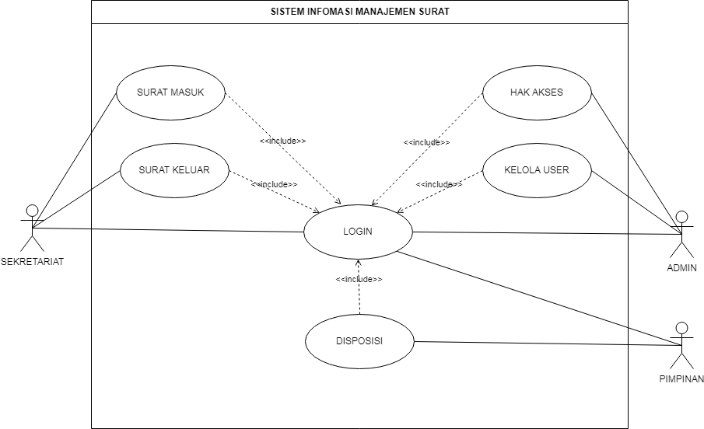
Use case
Notes:
JUDUL
TAHUN
PENULIS
PERBEDAAN
Sistem Informasi Manajemen Pengarsipan Surat Masuk Dan Surat Keluar (Studi Kasus : Ma Darul Ihya Bogor)
2019
Sintia Mahmudah, Lisda Widiastuti dan Siti Ernawati
Tempat penelitian di MA Darul Ihya Bogor
Sistem Informasi Arsip Surat Pada SMA Negeri 2 Sukoharjo Menggunakan Framework Codeigniter
2021
Astrin Indah Melliana dan Nurgiyatna
Tempat penelitian di SMA Negeri 2 Sukoharjo
Rancang Bangun Sistem Administrasi Persuratan (Studi Kasus: ITB AAS Indonesia)
2021
Isnawati Muslihah, dan Wibisana Budi Iswara
Tempat penelitiaan di ITB AAS Indonesia dan bahasa program visual basic
Perangkat Lunak Pengelolaan Surat Masuk Dan Keluar Berbasis Web Pada Fakultas Teknik Universitas Swadaya Gunung Jati Cirebon
2022
Anton Andalla
Tempat penelitian Universitas Swadaya Gunung Jati Cirebon
Sistem Informasi Persuratan Berbasis Web dan SMS Gateway
2022
I Gusti Made Ngurah Desnanjaya, A A Gede Bagus Ariana, I Made Aditya Nugraha dan I Gede Adnyana
Tempat penelitian Sekretariat Daerah Kabupaten Gianyar

Slide 13
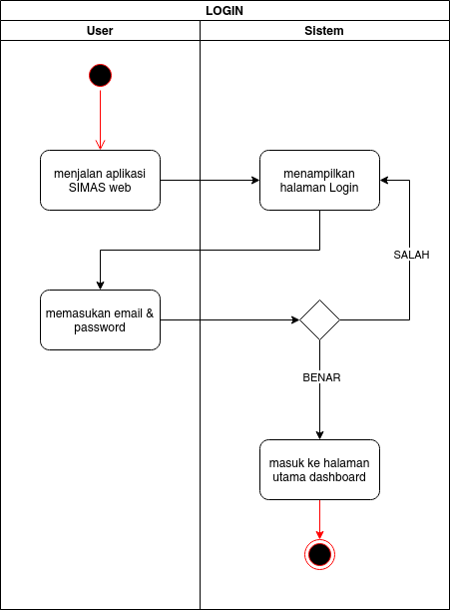
Activity login
Notes:
JUDUL
TAHUN
PENULIS
PERBEDAAN
Sistem Informasi Manajemen Pengarsipan Surat Masuk Dan Surat Keluar (Studi Kasus : Ma Darul Ihya Bogor)
2019
Sintia Mahmudah, Lisda Widiastuti dan Siti Ernawati
Tempat penelitian di MA Darul Ihya Bogor
Sistem Informasi Arsip Surat Pada SMA Negeri 2 Sukoharjo Menggunakan Framework Codeigniter
2021
Astrin Indah Melliana dan Nurgiyatna
Tempat penelitian di SMA Negeri 2 Sukoharjo
Rancang Bangun Sistem Administrasi Persuratan (Studi Kasus: ITB AAS Indonesia)
2021
Isnawati Muslihah, dan Wibisana Budi Iswara
Tempat penelitiaan di ITB AAS Indonesia dan bahasa program visual basic
Perangkat Lunak Pengelolaan Surat Masuk Dan Keluar Berbasis Web Pada Fakultas Teknik Universitas Swadaya Gunung Jati Cirebon
2022
Anton Andalla
Tempat penelitian Universitas Swadaya Gunung Jati Cirebon
Sistem Informasi Persuratan Berbasis Web dan SMS Gateway
2022
I Gusti Made Ngurah Desnanjaya, A A Gede Bagus Ariana, I Made Aditya Nugraha dan I Gede Adnyana
Tempat penelitian Sekretariat Daerah Kabupaten Gianyar

Slide 14
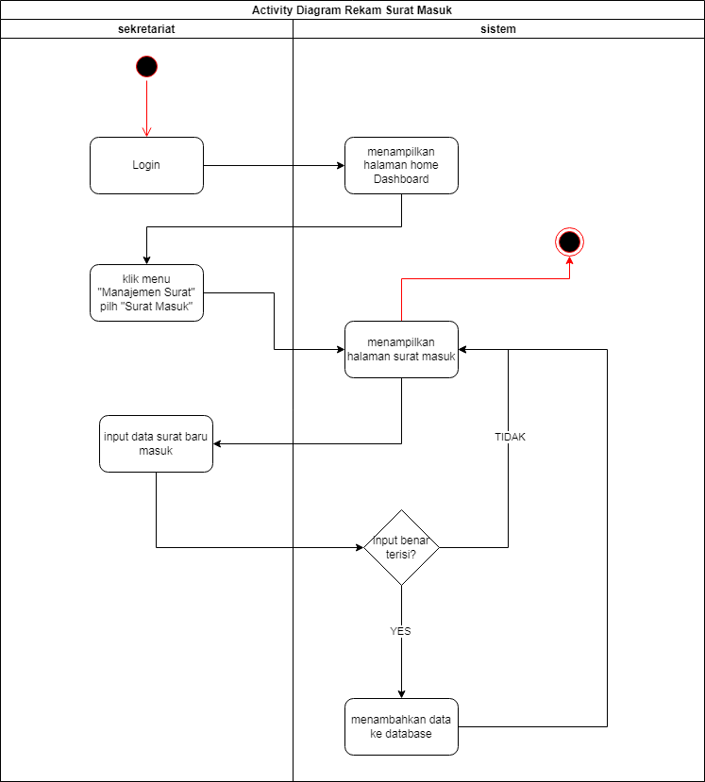
Aktivity rekam surat masuk
Notes:
JUDUL
TAHUN
PENULIS
PERBEDAAN
Sistem Informasi Manajemen Pengarsipan Surat Masuk Dan Surat Keluar (Studi Kasus : Ma Darul Ihya Bogor)
2019
Sintia Mahmudah, Lisda Widiastuti dan Siti Ernawati
Tempat penelitian di MA Darul Ihya Bogor
Sistem Informasi Arsip Surat Pada SMA Negeri 2 Sukoharjo Menggunakan Framework Codeigniter
2021
Astrin Indah Melliana dan Nurgiyatna
Tempat penelitian di SMA Negeri 2 Sukoharjo
Rancang Bangun Sistem Administrasi Persuratan (Studi Kasus: ITB AAS Indonesia)
2021
Isnawati Muslihah, dan Wibisana Budi Iswara
Tempat penelitiaan di ITB AAS Indonesia dan bahasa program visual basic
Perangkat Lunak Pengelolaan Surat Masuk Dan Keluar Berbasis Web Pada Fakultas Teknik Universitas Swadaya Gunung Jati Cirebon
2022
Anton Andalla
Tempat penelitian Universitas Swadaya Gunung Jati Cirebon
Sistem Informasi Persuratan Berbasis Web dan SMS Gateway
2022
I Gusti Made Ngurah Desnanjaya, A A Gede Bagus Ariana, I Made Aditya Nugraha dan I Gede Adnyana
Tempat penelitian Sekretariat Daerah Kabupaten Gianyar

Slide 15
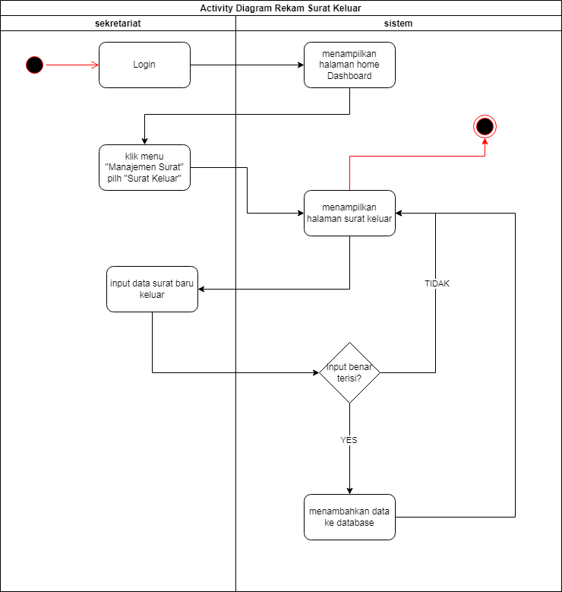
Activity rekam surat keluar
Notes:
JUDUL
TAHUN
PENULIS
PERBEDAAN
Sistem Informasi Manajemen Pengarsipan Surat Masuk Dan Surat Keluar (Studi Kasus : Ma Darul Ihya Bogor)
2019
Sintia Mahmudah, Lisda Widiastuti dan Siti Ernawati
Tempat penelitian di MA Darul Ihya Bogor
Sistem Informasi Arsip Surat Pada SMA Negeri 2 Sukoharjo Menggunakan Framework Codeigniter
2021
Astrin Indah Melliana dan Nurgiyatna
Tempat penelitian di SMA Negeri 2 Sukoharjo
Rancang Bangun Sistem Administrasi Persuratan (Studi Kasus: ITB AAS Indonesia)
2021
Isnawati Muslihah, dan Wibisana Budi Iswara
Tempat penelitiaan di ITB AAS Indonesia dan bahasa program visual basic
Perangkat Lunak Pengelolaan Surat Masuk Dan Keluar Berbasis Web Pada Fakultas Teknik Universitas Swadaya Gunung Jati Cirebon
2022
Anton Andalla
Tempat penelitian Universitas Swadaya Gunung Jati Cirebon
Sistem Informasi Persuratan Berbasis Web dan SMS Gateway
2022
I Gusti Made Ngurah Desnanjaya, A A Gede Bagus Ariana, I Made Aditya Nugraha dan I Gede Adnyana
Tempat penelitian Sekretariat Daerah Kabupaten Gianyar

Slide 16
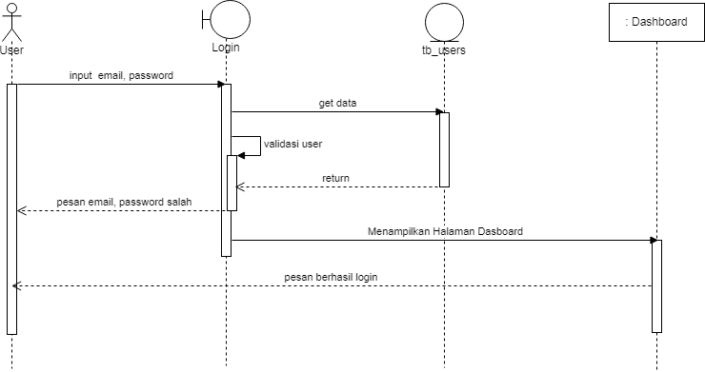
Sequence login
Notes:
JUDUL
TAHUN
PENULIS
PERBEDAAN
Sistem Informasi Manajemen Pengarsipan Surat Masuk Dan Surat Keluar (Studi Kasus : Ma Darul Ihya Bogor)
2019
Sintia Mahmudah, Lisda Widiastuti dan Siti Ernawati
Tempat penelitian di MA Darul Ihya Bogor
Sistem Informasi Arsip Surat Pada SMA Negeri 2 Sukoharjo Menggunakan Framework Codeigniter
2021
Astrin Indah Melliana dan Nurgiyatna
Tempat penelitian di SMA Negeri 2 Sukoharjo
Rancang Bangun Sistem Administrasi Persuratan (Studi Kasus: ITB AAS Indonesia)
2021
Isnawati Muslihah, dan Wibisana Budi Iswara
Tempat penelitiaan di ITB AAS Indonesia dan bahasa program visual basic
Perangkat Lunak Pengelolaan Surat Masuk Dan Keluar Berbasis Web Pada Fakultas Teknik Universitas Swadaya Gunung Jati Cirebon
2022
Anton Andalla
Tempat penelitian Universitas Swadaya Gunung Jati Cirebon
Sistem Informasi Persuratan Berbasis Web dan SMS Gateway
2022
I Gusti Made Ngurah Desnanjaya, A A Gede Bagus Ariana, I Made Aditya Nugraha dan I Gede Adnyana
Tempat penelitian Sekretariat Daerah Kabupaten Gianyar

Slide 17
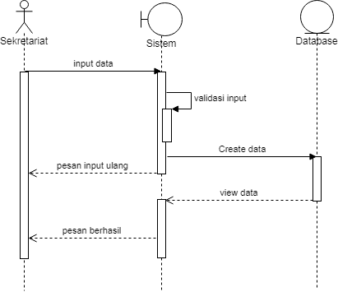
Sequence Rekam surat
Notes:
JUDUL
TAHUN
PENULIS
PERBEDAAN
Sistem Informasi Manajemen Pengarsipan Surat Masuk Dan Surat Keluar (Studi Kasus : Ma Darul Ihya Bogor)
2019
Sintia Mahmudah, Lisda Widiastuti dan Siti Ernawati
Tempat penelitian di MA Darul Ihya Bogor
Sistem Informasi Arsip Surat Pada SMA Negeri 2 Sukoharjo Menggunakan Framework Codeigniter
2021
Astrin Indah Melliana dan Nurgiyatna
Tempat penelitian di SMA Negeri 2 Sukoharjo
Rancang Bangun Sistem Administrasi Persuratan (Studi Kasus: ITB AAS Indonesia)
2021
Isnawati Muslihah, dan Wibisana Budi Iswara
Tempat penelitiaan di ITB AAS Indonesia dan bahasa program visual basic
Perangkat Lunak Pengelolaan Surat Masuk Dan Keluar Berbasis Web Pada Fakultas Teknik Universitas Swadaya Gunung Jati Cirebon
2022
Anton Andalla
Tempat penelitian Universitas Swadaya Gunung Jati Cirebon
Sistem Informasi Persuratan Berbasis Web dan SMS Gateway
2022
I Gusti Made Ngurah Desnanjaya, A A Gede Bagus Ariana, I Made Aditya Nugraha dan I Gede Adnyana
Tempat penelitian Sekretariat Daerah Kabupaten Gianyar

Slide 18
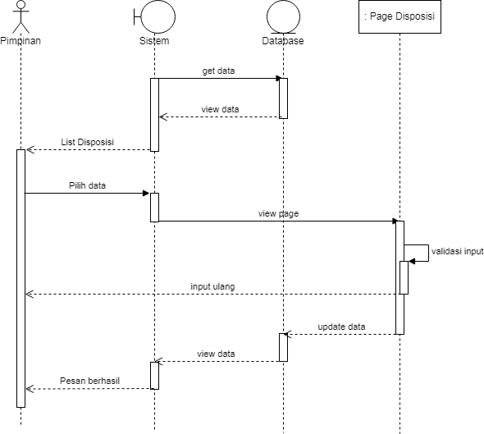
Sequence Disposisi surat
Notes:
JUDUL
TAHUN
PENULIS
PERBEDAAN
Sistem Informasi Manajemen Pengarsipan Surat Masuk Dan Surat Keluar (Studi Kasus : Ma Darul Ihya Bogor)
2019
Sintia Mahmudah, Lisda Widiastuti dan Siti Ernawati
Tempat penelitian di MA Darul Ihya Bogor
Sistem Informasi Arsip Surat Pada SMA Negeri 2 Sukoharjo Menggunakan Framework Codeigniter
2021
Astrin Indah Melliana dan Nurgiyatna
Tempat penelitian di SMA Negeri 2 Sukoharjo
Rancang Bangun Sistem Administrasi Persuratan (Studi Kasus: ITB AAS Indonesia)
2021
Isnawati Muslihah, dan Wibisana Budi Iswara
Tempat penelitiaan di ITB AAS Indonesia dan bahasa program visual basic
Perangkat Lunak Pengelolaan Surat Masuk Dan Keluar Berbasis Web Pada Fakultas Teknik Universitas Swadaya Gunung Jati Cirebon
2022
Anton Andalla
Tempat penelitian Universitas Swadaya Gunung Jati Cirebon
Sistem Informasi Persuratan Berbasis Web dan SMS Gateway
2022
I Gusti Made Ngurah Desnanjaya, A A Gede Bagus Ariana, I Made Aditya Nugraha dan I Gede Adnyana
Tempat penelitian Sekretariat Daerah Kabupaten Gianyar

Slide 19
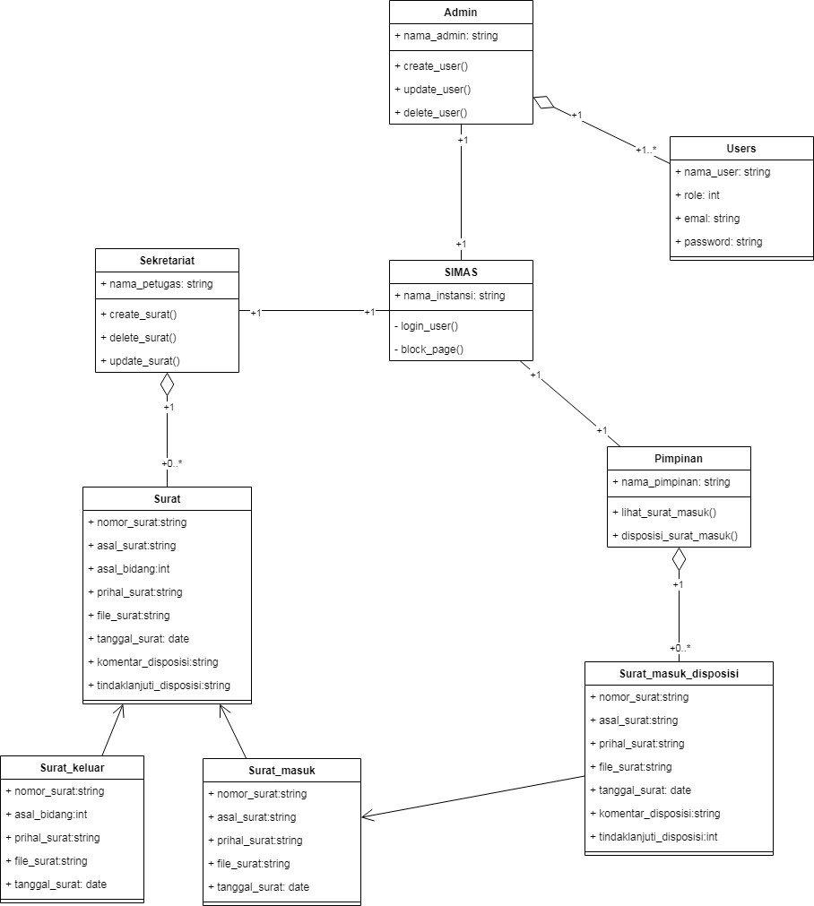
Class diagram
Notes:
JUDUL
TAHUN
PENULIS
PERBEDAAN
Sistem Informasi Manajemen Pengarsipan Surat Masuk Dan Surat Keluar (Studi Kasus : Ma Darul Ihya Bogor)
2019
Sintia Mahmudah, Lisda Widiastuti dan Siti Ernawati
Tempat penelitian di MA Darul Ihya Bogor
Sistem Informasi Arsip Surat Pada SMA Negeri 2 Sukoharjo Menggunakan Framework Codeigniter
2021
Astrin Indah Melliana dan Nurgiyatna
Tempat penelitian di SMA Negeri 2 Sukoharjo
Rancang Bangun Sistem Administrasi Persuratan (Studi Kasus: ITB AAS Indonesia)
2021
Isnawati Muslihah, dan Wibisana Budi Iswara
Tempat penelitiaan di ITB AAS Indonesia dan bahasa program visual basic
Perangkat Lunak Pengelolaan Surat Masuk Dan Keluar Berbasis Web Pada Fakultas Teknik Universitas Swadaya Gunung Jati Cirebon
2022
Anton Andalla
Tempat penelitian Universitas Swadaya Gunung Jati Cirebon
Sistem Informasi Persuratan Berbasis Web dan SMS Gateway
2022
I Gusti Made Ngurah Desnanjaya, A A Gede Bagus Ariana, I Made Aditya Nugraha dan I Gede Adnyana
Tempat penelitian Sekretariat Daerah Kabupaten Gianyar

Slide 20
Pengujian Sistem
Menggunakan Black Box Testing
Notes:
JUDUL
TAHUN
PENULIS
PERBEDAAN
Sistem Informasi Manajemen Pengarsipan Surat Masuk Dan Surat Keluar (Studi Kasus : Ma Darul Ihya Bogor)
2019
Sintia Mahmudah, Lisda Widiastuti dan Siti Ernawati
Tempat penelitian di MA Darul Ihya Bogor
Sistem Informasi Arsip Surat Pada SMA Negeri 2 Sukoharjo Menggunakan Framework Codeigniter
2021
Astrin Indah Melliana dan Nurgiyatna
Tempat penelitian di SMA Negeri 2 Sukoharjo
Rancang Bangun Sistem Administrasi Persuratan (Studi Kasus: ITB AAS Indonesia)
2021
Isnawati Muslihah, dan Wibisana Budi Iswara
Tempat penelitiaan di ITB AAS Indonesia dan bahasa program visual basic
Perangkat Lunak Pengelolaan Surat Masuk Dan Keluar Berbasis Web Pada Fakultas Teknik Universitas Swadaya Gunung Jati Cirebon
2022
Anton Andalla
Tempat penelitian Universitas Swadaya Gunung Jati Cirebon
Sistem Informasi Persuratan Berbasis Web dan SMS Gateway
2022
I Gusti Made Ngurah Desnanjaya, A A Gede Bagus Ariana, I Made Aditya Nugraha dan I Gede Adnyana
Tempat penelitian Sekretariat Daerah Kabupaten Gianyar

Slide 21
Data surat masuk
No | Asal Surat | Nomor Surat | Tanggal Surat | Perihal Surat
1 | Dinas Pemberdayaan Masyarakat Dan Desa Kabupaten Tabalong | B-113/DPMD-BAPD/140/02/2022 | 04/02/2022 | Permohonan Peminjaman Perangkat Zoom Meeting
2 | Bupati Tabalong | B-212/BUP/KESRA/400/03/2022 | 15/03/2022, | Undangan Shalat Hajat
3 | Universitas Lambung Mangkurat Banjarmasin, | 197/UN8.1.12.5/SP/2022 | 13/06/2022 | Pelaksanaan Program Magang A.N Tria Erika Damayanti
4 | Dewan Perwakilan Rakyat Daerah Kabupaten Tabalong | B-628/DPRD/170/05/2022 | 09/05/2022 | Mohon Ikut Serta Dalam Kegiatan Wakil Ketua Dprd Kab. Tabalong
5 | Badan Pengelolaan Keuangan dan Aset Daerah Kabupaten Tabalong | B-109/BPKAD-SEKT/011/01/2022 | 13/01/2022 | Pemberitahuan
Notes:
JUDUL
TAHUN
PENULIS
PERBEDAAN
Sistem Informasi Manajemen Pengarsipan Surat Masuk Dan Surat Keluar (Studi Kasus : Ma Darul Ihya Bogor)
2019
Sintia Mahmudah, Lisda Widiastuti dan Siti Ernawati
Tempat penelitian di MA Darul Ihya Bogor
Sistem Informasi Arsip Surat Pada SMA Negeri 2 Sukoharjo Menggunakan Framework Codeigniter
2021
Astrin Indah Melliana dan Nurgiyatna
Tempat penelitian di SMA Negeri 2 Sukoharjo
Rancang Bangun Sistem Administrasi Persuratan (Studi Kasus: ITB AAS Indonesia)
2021
Isnawati Muslihah, dan Wibisana Budi Iswara
Tempat penelitiaan di ITB AAS Indonesia dan bahasa program visual basic
Perangkat Lunak Pengelolaan Surat Masuk Dan Keluar Berbasis Web Pada Fakultas Teknik Universitas Swadaya Gunung Jati Cirebon
2022
Anton Andalla
Tempat penelitian Universitas Swadaya Gunung Jati Cirebon
Sistem Informasi Persuratan Berbasis Web dan SMS Gateway
2022
I Gusti Made Ngurah Desnanjaya, A A Gede Bagus Ariana, I Made Aditya Nugraha dan I Gede Adnyana
Tempat penelitian Sekretariat Daerah Kabupaten Gianyar

Slide 22
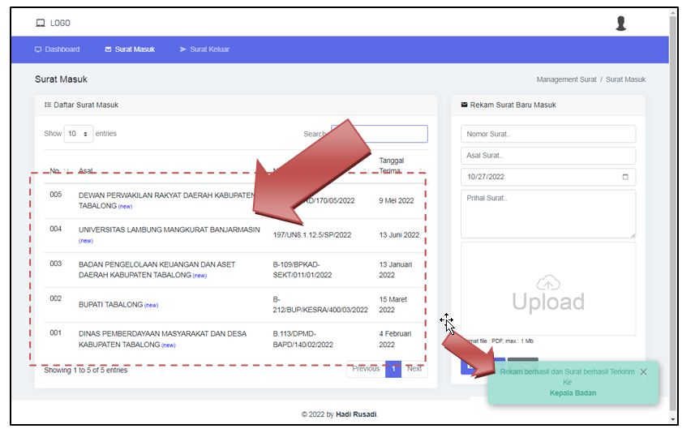
Hasil rekam surat masuk
Notes:
JUDUL
TAHUN
PENULIS
PERBEDAAN
Sistem Informasi Manajemen Pengarsipan Surat Masuk Dan Surat Keluar (Studi Kasus : Ma Darul Ihya Bogor)
2019
Sintia Mahmudah, Lisda Widiastuti dan Siti Ernawati
Tempat penelitian di MA Darul Ihya Bogor
Sistem Informasi Arsip Surat Pada SMA Negeri 2 Sukoharjo Menggunakan Framework Codeigniter
2021
Astrin Indah Melliana dan Nurgiyatna
Tempat penelitian di SMA Negeri 2 Sukoharjo
Rancang Bangun Sistem Administrasi Persuratan (Studi Kasus: ITB AAS Indonesia)
2021
Isnawati Muslihah, dan Wibisana Budi Iswara
Tempat penelitiaan di ITB AAS Indonesia dan bahasa program visual basic
Perangkat Lunak Pengelolaan Surat Masuk Dan Keluar Berbasis Web Pada Fakultas Teknik Universitas Swadaya Gunung Jati Cirebon
2022
Anton Andalla
Tempat penelitian Universitas Swadaya Gunung Jati Cirebon
Sistem Informasi Persuratan Berbasis Web dan SMS Gateway
2022
I Gusti Made Ngurah Desnanjaya, A A Gede Bagus Ariana, I Made Aditya Nugraha dan I Gede Adnyana
Tempat penelitian Sekretariat Daerah Kabupaten Gianyar

Slide 23
Data surat keluar
No | Dari Bidang | Nomor Surat | Tanggal Surat | Perihal Surat
1 | BIDANG PENAGIHAN | B-546/BAPENDA/PEN-DAL/973/07/2022 | 02/08/2022 | Undangan Ralat Kedua Seminar Dan Penyuluhan
2 | SEKRETARIS | B-143/BAPENDA/SET/800/01/2022 | 28/01/2022 | Surat Izin Penelitian
3 | SEKRETARIS | B-159/BAPENDA/SEKT/800/02/2022 | 7/02/2022 | Kesediaan Peminjaman Perangkat Zoom Meeting
4 | SETRETARIAT | B-650/BAPENDA/SET/005/09/2022 | 13/09/2022 | Undangan Rapat
5 | SEKRETARIS | S-347/BAPENDA-SEKRT/094/10/2022 | 27/10/2022 | Surat Perintah Tugas
Notes:
JUDUL
TAHUN
PENULIS
PERBEDAAN
Sistem Informasi Manajemen Pengarsipan Surat Masuk Dan Surat Keluar (Studi Kasus : Ma Darul Ihya Bogor)
2019
Sintia Mahmudah, Lisda Widiastuti dan Siti Ernawati
Tempat penelitian di MA Darul Ihya Bogor
Sistem Informasi Arsip Surat Pada SMA Negeri 2 Sukoharjo Menggunakan Framework Codeigniter
2021
Astrin Indah Melliana dan Nurgiyatna
Tempat penelitian di SMA Negeri 2 Sukoharjo
Rancang Bangun Sistem Administrasi Persuratan (Studi Kasus: ITB AAS Indonesia)
2021
Isnawati Muslihah, dan Wibisana Budi Iswara
Tempat penelitiaan di ITB AAS Indonesia dan bahasa program visual basic
Perangkat Lunak Pengelolaan Surat Masuk Dan Keluar Berbasis Web Pada Fakultas Teknik Universitas Swadaya Gunung Jati Cirebon
2022
Anton Andalla
Tempat penelitian Universitas Swadaya Gunung Jati Cirebon
Sistem Informasi Persuratan Berbasis Web dan SMS Gateway
2022
I Gusti Made Ngurah Desnanjaya, A A Gede Bagus Ariana, I Made Aditya Nugraha dan I Gede Adnyana
Tempat penelitian Sekretariat Daerah Kabupaten Gianyar

Slide 24
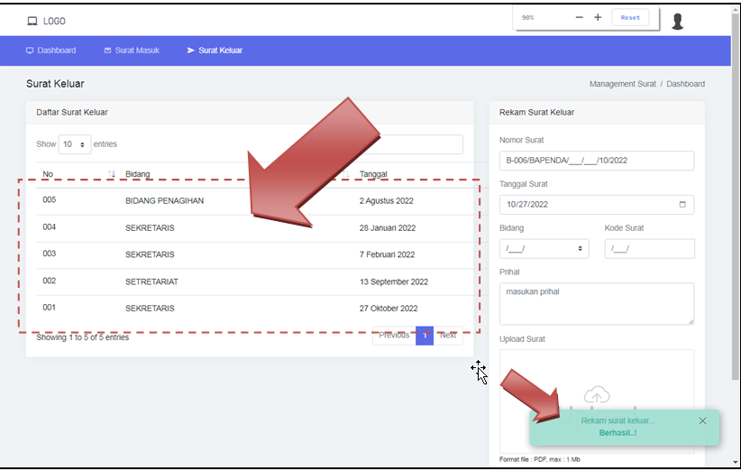
Hasil rekam surat keluar
Notes:
JUDUL
TAHUN
PENULIS
PERBEDAAN
Sistem Informasi Manajemen Pengarsipan Surat Masuk Dan Surat Keluar (Studi Kasus : Ma Darul Ihya Bogor)
2019
Sintia Mahmudah, Lisda Widiastuti dan Siti Ernawati
Tempat penelitian di MA Darul Ihya Bogor
Sistem Informasi Arsip Surat Pada SMA Negeri 2 Sukoharjo Menggunakan Framework Codeigniter
2021
Astrin Indah Melliana dan Nurgiyatna
Tempat penelitian di SMA Negeri 2 Sukoharjo
Rancang Bangun Sistem Administrasi Persuratan (Studi Kasus: ITB AAS Indonesia)
2021
Isnawati Muslihah, dan Wibisana Budi Iswara
Tempat penelitiaan di ITB AAS Indonesia dan bahasa program visual basic
Perangkat Lunak Pengelolaan Surat Masuk Dan Keluar Berbasis Web Pada Fakultas Teknik Universitas Swadaya Gunung Jati Cirebon
2022
Anton Andalla
Tempat penelitian Universitas Swadaya Gunung Jati Cirebon
Sistem Informasi Persuratan Berbasis Web dan SMS Gateway
2022
I Gusti Made Ngurah Desnanjaya, A A Gede Bagus Ariana, I Made Aditya Nugraha dan I Gede Adnyana
Tempat penelitian Sekretariat Daerah Kabupaten Gianyar

Slide 25
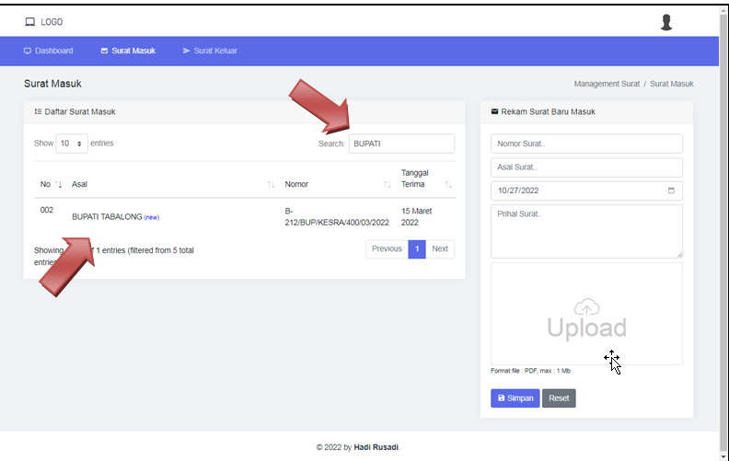
Pencarian data surat masuk
Notes:
JUDUL
TAHUN
PENULIS
PERBEDAAN
Sistem Informasi Manajemen Pengarsipan Surat Masuk Dan Surat Keluar (Studi Kasus : Ma Darul Ihya Bogor)
2019
Sintia Mahmudah, Lisda Widiastuti dan Siti Ernawati
Tempat penelitian di MA Darul Ihya Bogor
Sistem Informasi Arsip Surat Pada SMA Negeri 2 Sukoharjo Menggunakan Framework Codeigniter
2021
Astrin Indah Melliana dan Nurgiyatna
Tempat penelitian di SMA Negeri 2 Sukoharjo
Rancang Bangun Sistem Administrasi Persuratan (Studi Kasus: ITB AAS Indonesia)
2021
Isnawati Muslihah, dan Wibisana Budi Iswara
Tempat penelitiaan di ITB AAS Indonesia dan bahasa program visual basic
Perangkat Lunak Pengelolaan Surat Masuk Dan Keluar Berbasis Web Pada Fakultas Teknik Universitas Swadaya Gunung Jati Cirebon
2022
Anton Andalla
Tempat penelitian Universitas Swadaya Gunung Jati Cirebon
Sistem Informasi Persuratan Berbasis Web dan SMS Gateway
2022
I Gusti Made Ngurah Desnanjaya, A A Gede Bagus Ariana, I Made Aditya Nugraha dan I Gede Adnyana
Tempat penelitian Sekretariat Daerah Kabupaten Gianyar

Slide 26
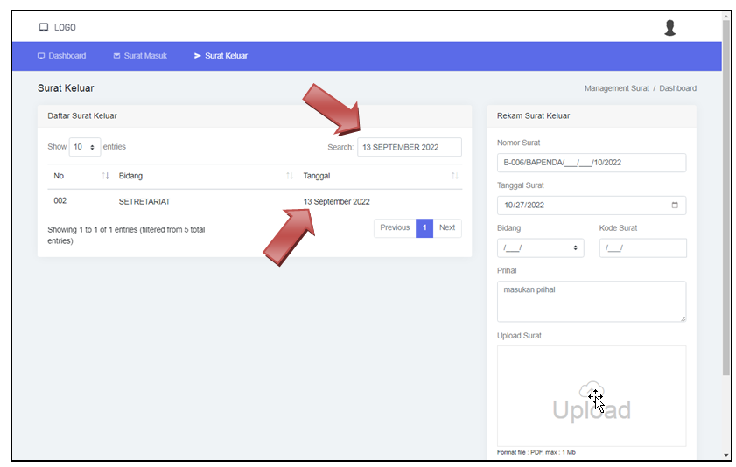
Pencarian data surat keluar
Notes:
JUDUL
TAHUN
PENULIS
PERBEDAAN
Sistem Informasi Manajemen Pengarsipan Surat Masuk Dan Surat Keluar (Studi Kasus : Ma Darul Ihya Bogor)
2019
Sintia Mahmudah, Lisda Widiastuti dan Siti Ernawati
Tempat penelitian di MA Darul Ihya Bogor
Sistem Informasi Arsip Surat Pada SMA Negeri 2 Sukoharjo Menggunakan Framework Codeigniter
2021
Astrin Indah Melliana dan Nurgiyatna
Tempat penelitian di SMA Negeri 2 Sukoharjo
Rancang Bangun Sistem Administrasi Persuratan (Studi Kasus: ITB AAS Indonesia)
2021
Isnawati Muslihah, dan Wibisana Budi Iswara
Tempat penelitiaan di ITB AAS Indonesia dan bahasa program visual basic
Perangkat Lunak Pengelolaan Surat Masuk Dan Keluar Berbasis Web Pada Fakultas Teknik Universitas Swadaya Gunung Jati Cirebon
2022
Anton Andalla
Tempat penelitian Universitas Swadaya Gunung Jati Cirebon
Sistem Informasi Persuratan Berbasis Web dan SMS Gateway
2022
I Gusti Made Ngurah Desnanjaya, A A Gede Bagus Ariana, I Made Aditya Nugraha dan I Gede Adnyana
Tempat penelitian Sekretariat Daerah Kabupaten Gianyar

Slide 27
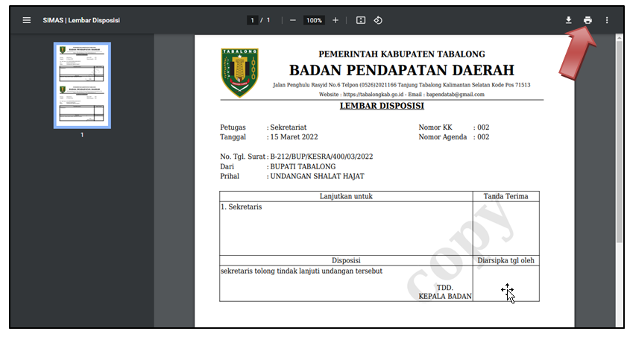
Hasil lembar disposisi
Notes:
JUDUL
TAHUN
PENULIS
PERBEDAAN
Sistem Informasi Manajemen Pengarsipan Surat Masuk Dan Surat Keluar (Studi Kasus : Ma Darul Ihya Bogor)
2019
Sintia Mahmudah, Lisda Widiastuti dan Siti Ernawati
Tempat penelitian di MA Darul Ihya Bogor
Sistem Informasi Arsip Surat Pada SMA Negeri 2 Sukoharjo Menggunakan Framework Codeigniter
2021
Astrin Indah Melliana dan Nurgiyatna
Tempat penelitian di SMA Negeri 2 Sukoharjo
Rancang Bangun Sistem Administrasi Persuratan (Studi Kasus: ITB AAS Indonesia)
2021
Isnawati Muslihah, dan Wibisana Budi Iswara
Tempat penelitiaan di ITB AAS Indonesia dan bahasa program visual basic
Perangkat Lunak Pengelolaan Surat Masuk Dan Keluar Berbasis Web Pada Fakultas Teknik Universitas Swadaya Gunung Jati Cirebon
2022
Anton Andalla
Tempat penelitian Universitas Swadaya Gunung Jati Cirebon
Sistem Informasi Persuratan Berbasis Web dan SMS Gateway
2022
I Gusti Made Ngurah Desnanjaya, A A Gede Bagus Ariana, I Made Aditya Nugraha dan I Gede Adnyana
Tempat penelitian Sekretariat Daerah Kabupaten Gianyar

Slide 28
Kesimpulan
Aplikasi Sistem Informasi Manajemen Arsip Surat (SIMAS) pada Badan Pendapatan Daerah Kabupaten Tabalong telah berhasil merekam data surat masuk dan surat keluar.
Aplikasi Sistem Informasi Manajemen Arsip Surat (SIMAS) pada Badan Pendapatan Daerah Kabupaten Tabalong telah berhasil dalam mencari data surat masuk dan surat keluar.
Aplikasi Sistem Informasi Manajemen Arsip Surat (SIMAS) pada Badan Pendapatan Daerah Kabupaten Tabalong telah berhasil mencetak lembar disposisi surat.
Notes:
JUDUL
TAHUN
PENULIS
PERBEDAAN
Sistem Informasi Manajemen Pengarsipan Surat Masuk Dan Surat Keluar (Studi Kasus : Ma Darul Ihya Bogor)
2019
Sintia Mahmudah, Lisda Widiastuti dan Siti Ernawati
Tempat penelitian di MA Darul Ihya Bogor
Sistem Informasi Arsip Surat Pada SMA Negeri 2 Sukoharjo Menggunakan Framework Codeigniter
2021
Astrin Indah Melliana dan Nurgiyatna
Tempat penelitian di SMA Negeri 2 Sukoharjo
Rancang Bangun Sistem Administrasi Persuratan (Studi Kasus: ITB AAS Indonesia)
2021
Isnawati Muslihah, dan Wibisana Budi Iswara
Tempat penelitiaan di ITB AAS Indonesia dan bahasa program visual basic
Perangkat Lunak Pengelolaan Surat Masuk Dan Keluar Berbasis Web Pada Fakultas Teknik Universitas Swadaya Gunung Jati Cirebon
2022
Anton Andalla
Tempat penelitian Universitas Swadaya Gunung Jati Cirebon
Sistem Informasi Persuratan Berbasis Web dan SMS Gateway
2022
I Gusti Made Ngurah Desnanjaya, A A Gede Bagus Ariana, I Made Aditya Nugraha dan I Gede Adnyana
Tempat penelitian Sekretariat Daerah Kabupaten Gianyar

Slide 29
Izin Presentasi Aplikasi
https://hadi-rusadi.000webhostapp.com/
Notes:
JUDUL
TAHUN
PENULIS
PERBEDAAN
Sistem Informasi Manajemen Pengarsipan Surat Masuk Dan Surat Keluar (Studi Kasus : Ma Darul Ihya Bogor)
2019
Sintia Mahmudah, Lisda Widiastuti dan Siti Ernawati
Tempat penelitian di MA Darul Ihya Bogor
Sistem Informasi Arsip Surat Pada SMA Negeri 2 Sukoharjo Menggunakan Framework Codeigniter
2021
Astrin Indah Melliana dan Nurgiyatna
Tempat penelitian di SMA Negeri 2 Sukoharjo
Rancang Bangun Sistem Administrasi Persuratan (Studi Kasus: ITB AAS Indonesia)
2021
Isnawati Muslihah, dan Wibisana Budi Iswara
Tempat penelitiaan di ITB AAS Indonesia dan bahasa program visual basic
Perangkat Lunak Pengelolaan Surat Masuk Dan Keluar Berbasis Web Pada Fakultas Teknik Universitas Swadaya Gunung Jati Cirebon
2022
Anton Andalla
Tempat penelitian Universitas Swadaya Gunung Jati Cirebon
Sistem Informasi Persuratan Berbasis Web dan SMS Gateway
2022
I Gusti Made Ngurah Desnanjaya, A A Gede Bagus Ariana, I Made Aditya Nugraha dan I Gede Adnyana
Tempat penelitian Sekretariat Daerah Kabupaten Gianyar

